Slide 1
PUBLICIDAD
Directa e institucional
CON LAS SIGUIENTES IMÁGENES PUBLICITARIAS REALIZA LAS ACTIVIDADES PROPUESTAS

Slide 2
1. REALIZAR SOPA DE LETRAS EN EL COMPUTADOR Y LUEGO PASARLA AL CUADERNO 2. BUSCAR EL SIGNIFICADO DE CADA PALABRA DE PUBLICIDAD. 3. SELECCIONAR UNO DE LOS TERMINOS Y REALIZAR UN ACRÓSTICO. 4. CLASIFICAR LAS IMÁGENES VISTAS EN PUBLICIDAD DE MARCA O INSTITUCIONAL
ACTIVIDAD A REALIZAR

Slide 3
¿Qué es la publicidad ? La publicidad es una forma de comunicación cuyo fin es propiciar el consumo de un determinado producto o servicio, la cual se realiza a través de los distintos medios de comunicación.

Slide 4
PUBLICIDAD DIRECTA
http://www.youtube.com/watch?v=Vfpacw3a0QA
http://www.youtube.com/watch?v=HEZ2tXHBGC0
PUBLICIDAD INSTITUCIONAL
http://www.youtube.com/watch?v=VbuPCvzLtGw
http://www.youtube.com/watch?v=uImzypFSi0s

Slide 5
TIPO DE PUBLICIDAD
INSTITUCIONAL
Es aquella que vende su marca, por medio de LA PUBLICIDAD lo que busca es hacer que las personas la recuerden, refuerza la imagen, busca posicionarse además de mostrar el mejoramiento o cambio de la misma para que siga siendo reconocida.
DIRECTA
Es aquella que busca generar respuestas o formas de análisis más sencillo que el tipo de publicidad institucional
La publicidad de tipo directo abarca: Los folletos, los volantes, los mail que enviamos, el tipo de publicidad que enviamos por buzón físico entre otros de su tipo.
Este tipo de publicidad es más notable en marcas como: Coca cola, Dell, Hp
Con la publicidad directa puedes determinar mejor el impacto, la mayoria de los negocios recurren a este tipo de publicidad

Slide 6
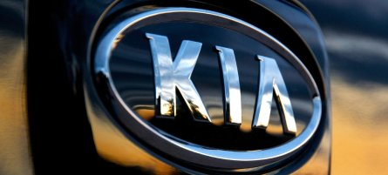
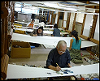

Slide 7
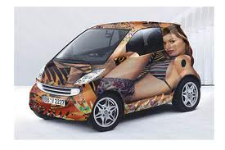

Slide 8
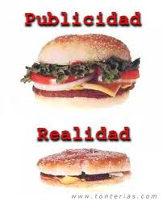

Slide 9
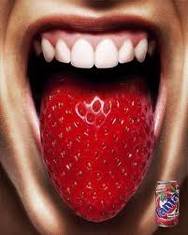

Slide 11
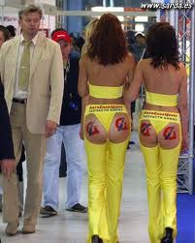

Slide 12
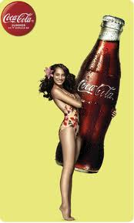

Slide 13
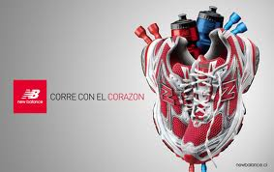

Slide 14
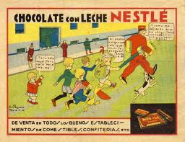

Slide 17
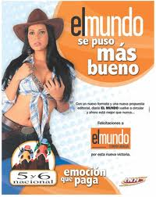

Slide 19
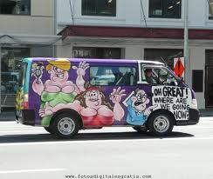

Slide 20
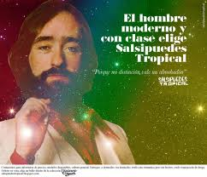

Slide 25
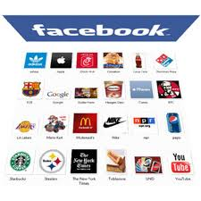

Slide 28
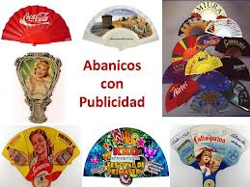

Slide 29
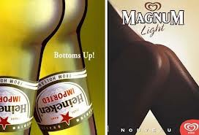

Slide 30
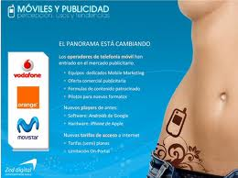

Slide 31
http://www.educaplay.com/es/recursoseducativos/1253337/asi_se_aprende_publicidad.htm

